Slide 1
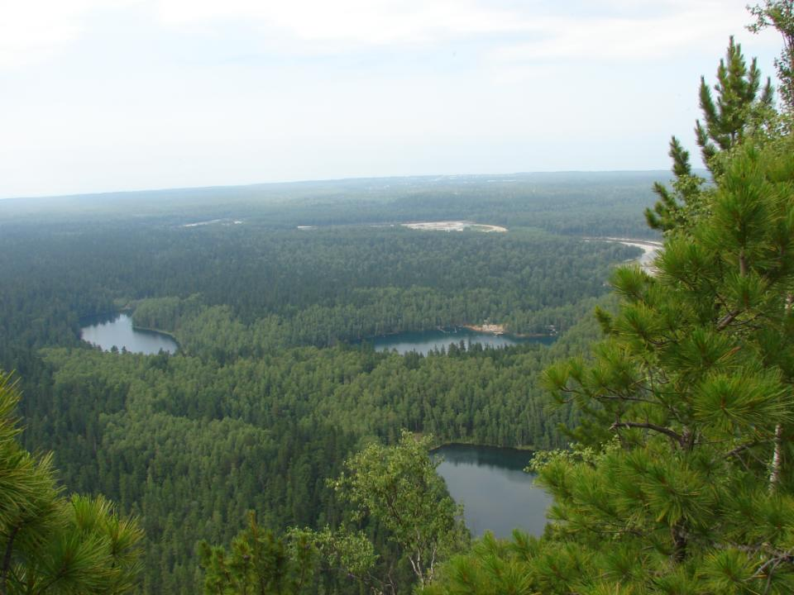

Slide 2
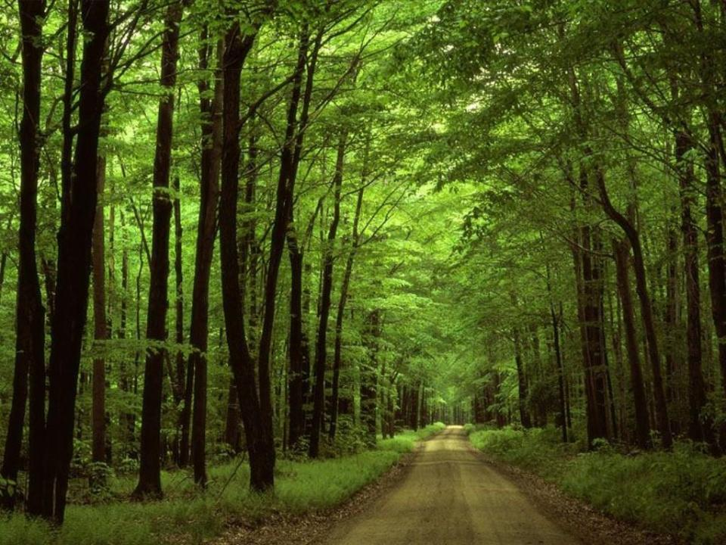

Slide 3
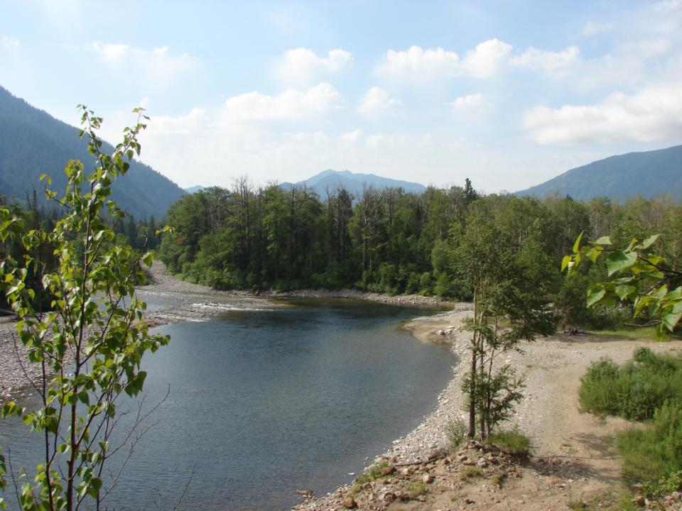

Slide 4
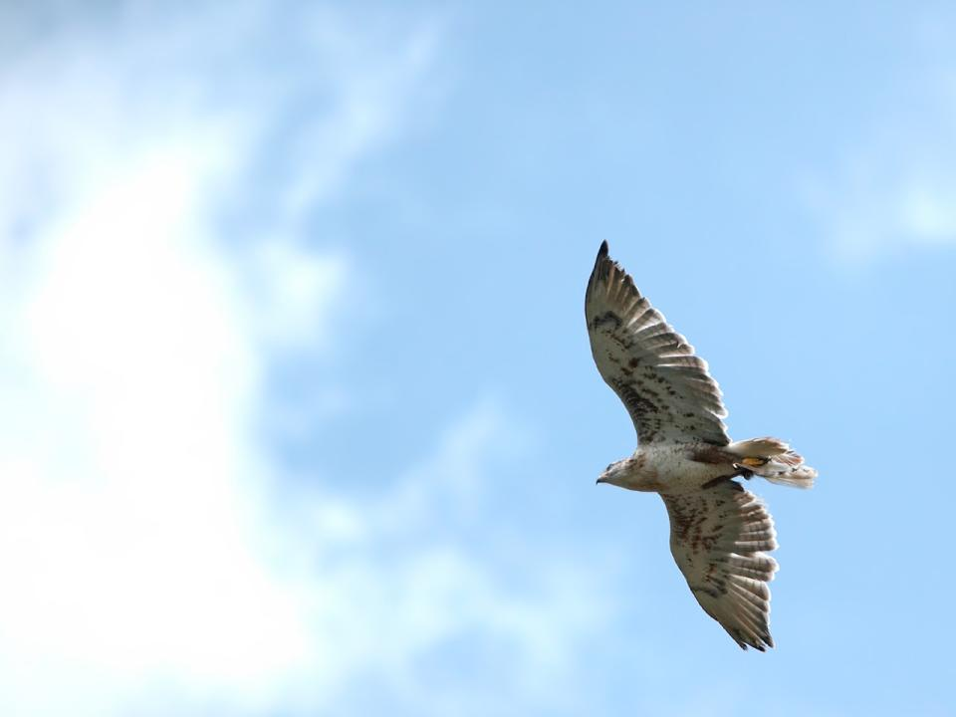

Slide 5
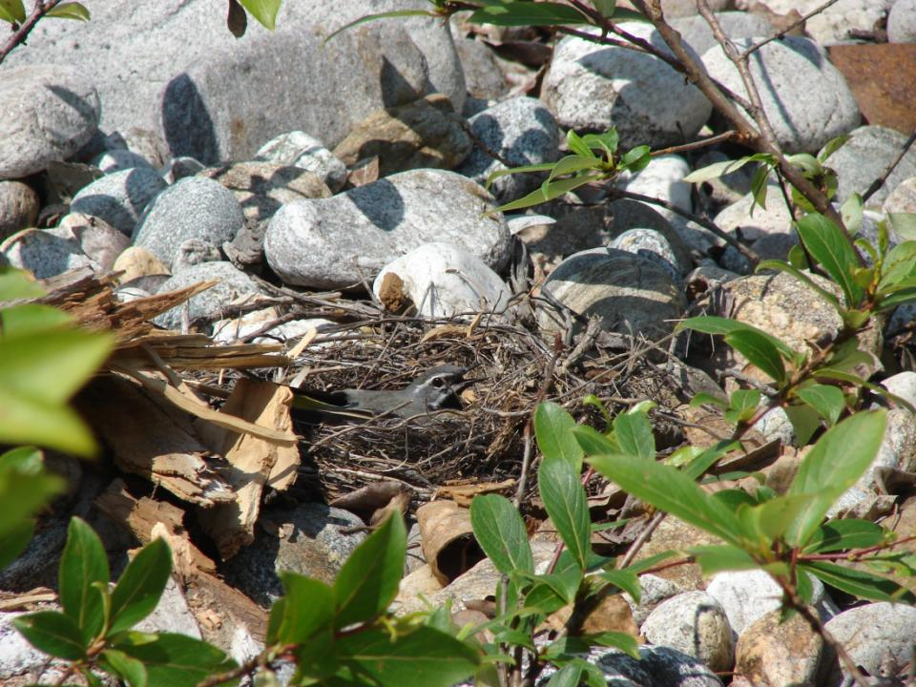

Slide 6
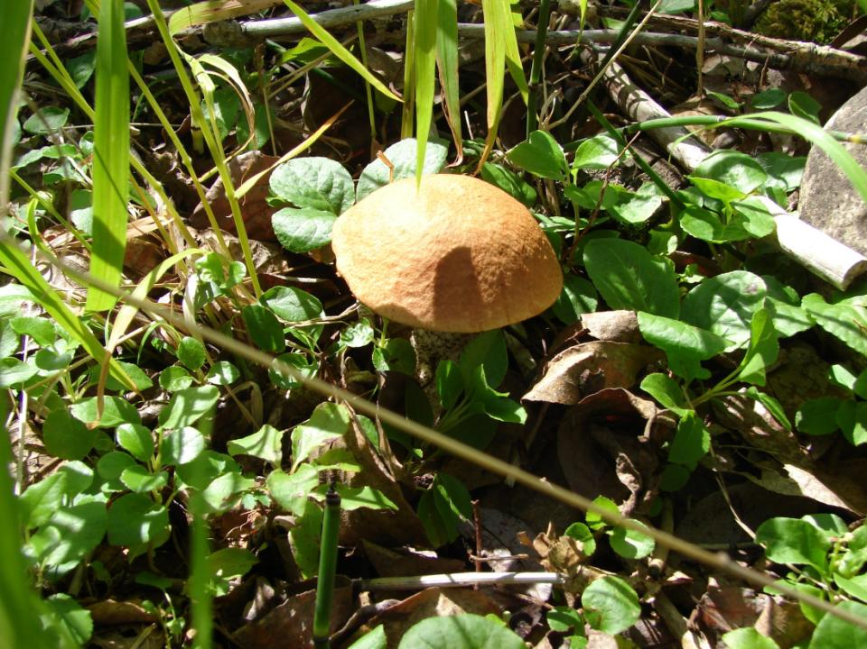

Slide 7
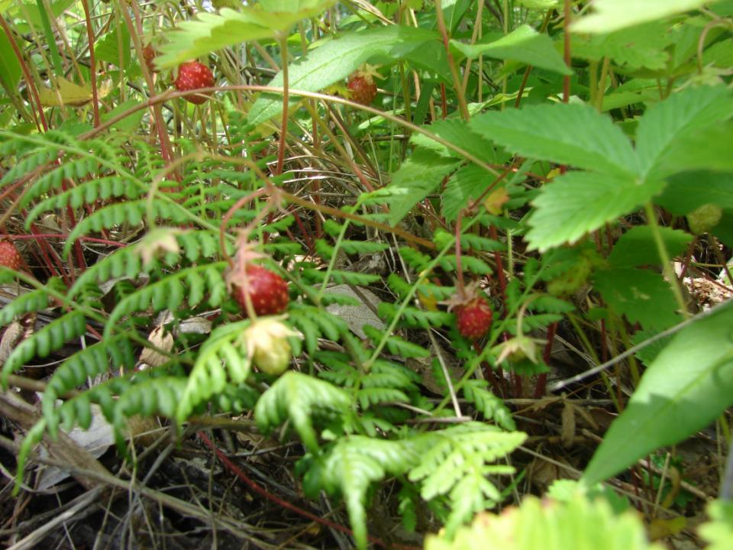

Slide 8
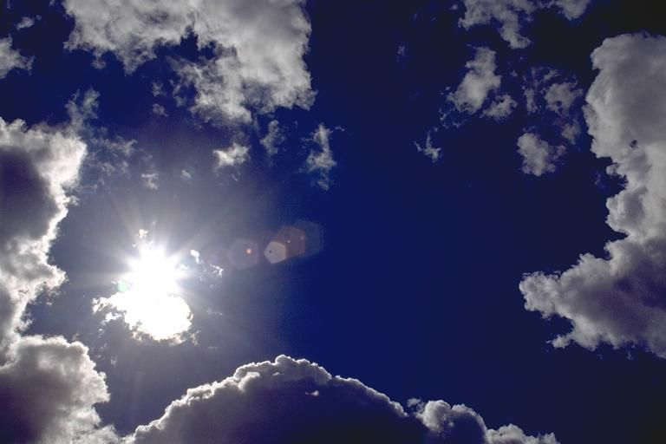

Slide 9
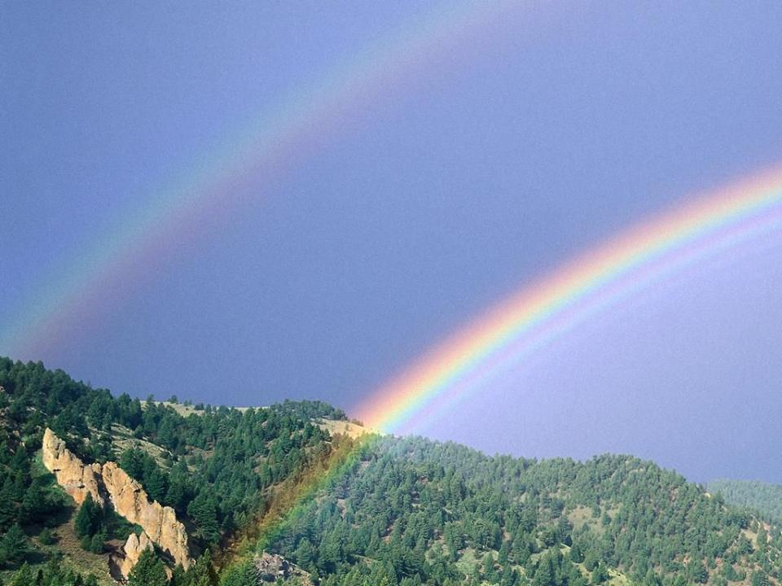
Окружающий нас мир
Интересно познавать!
Его тайны и загадки
Мы готовы разгадать!

Slide 10
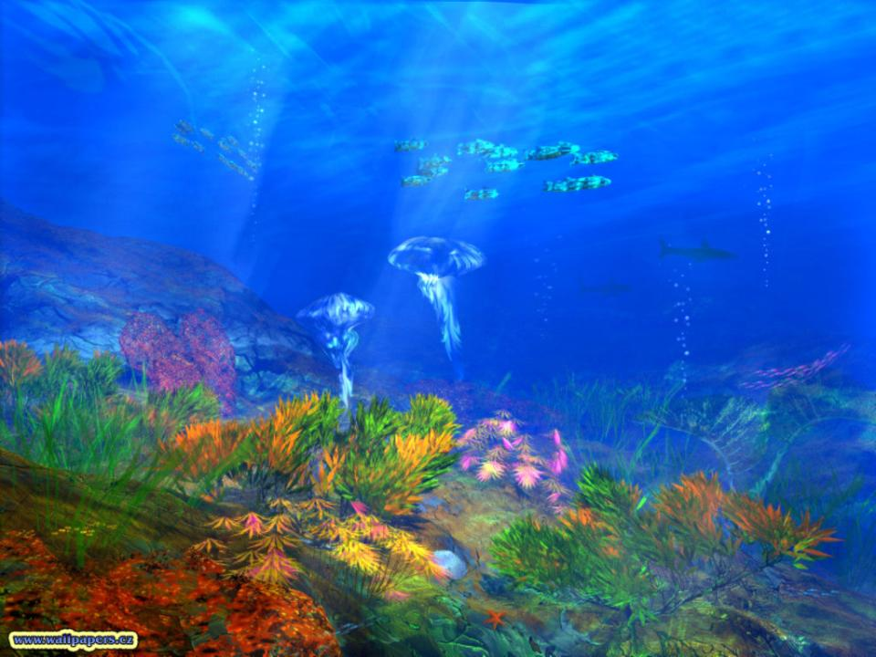
фауна
одноклеточные
беспозвоночные
позвоночные

Slide 11
Тема урока:
Позвоночные животные -
рыбы

Slide 12
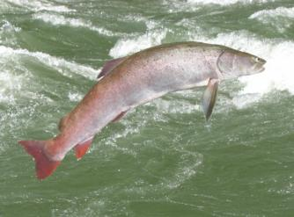
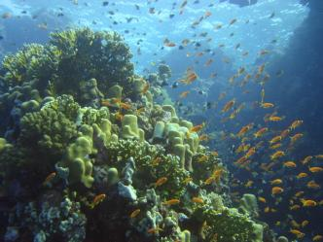
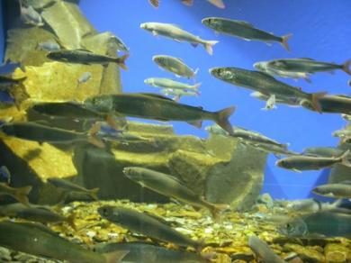
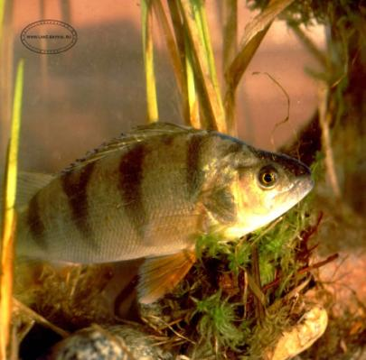
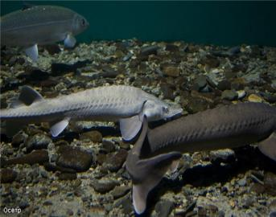
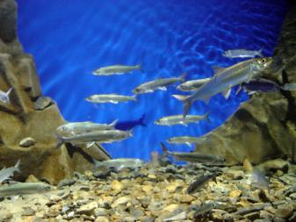
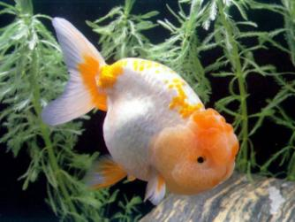
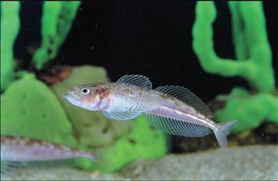
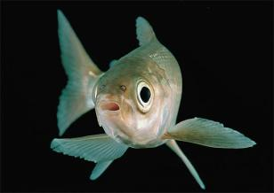


Slide 13
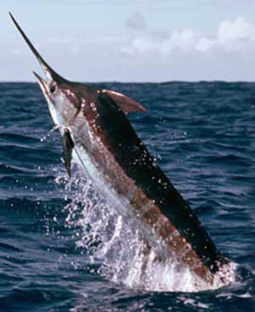
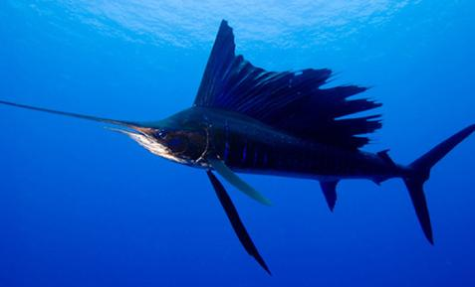
Рыба - парусник скорость – 100 км/ч

Slide 14
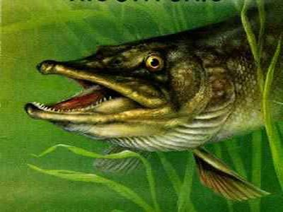
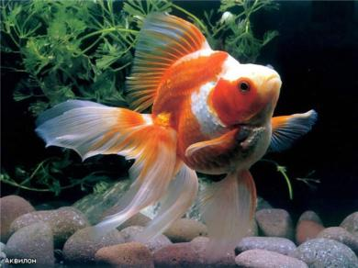
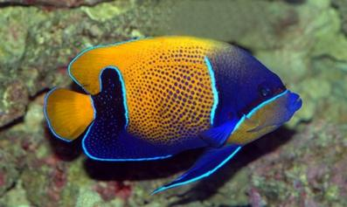

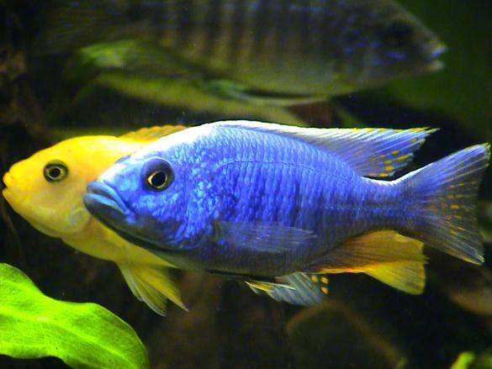
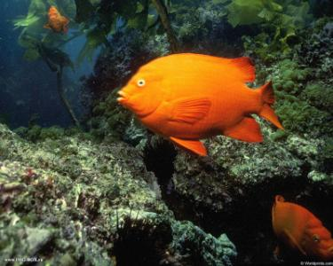
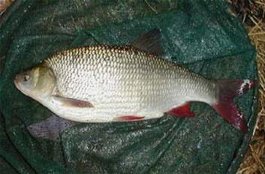


Slide 15
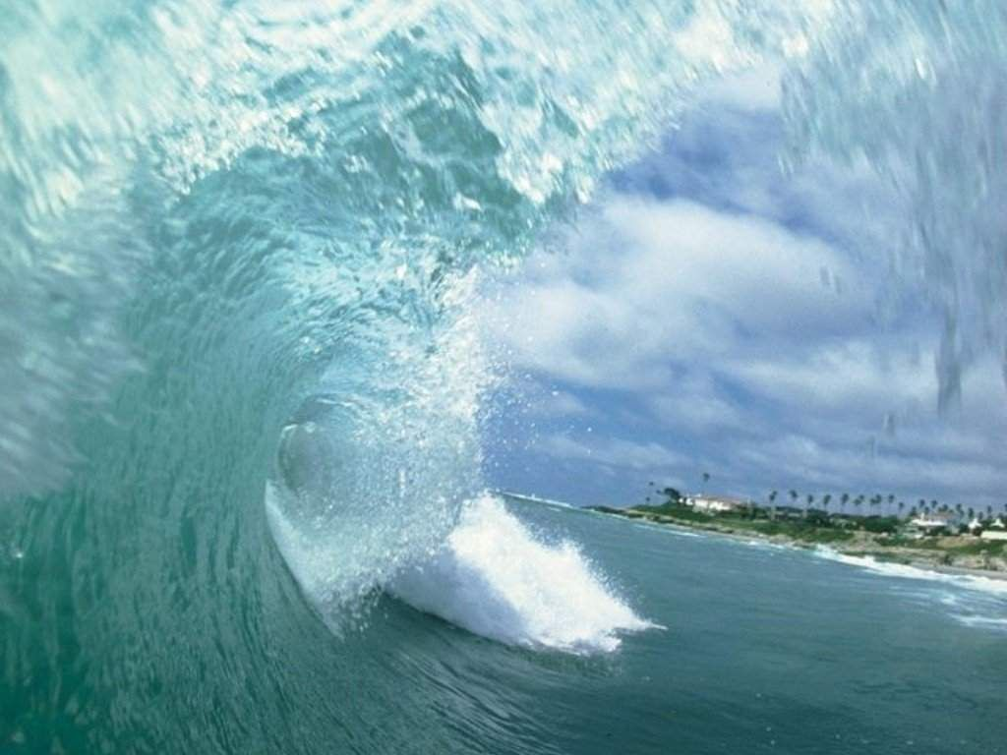

Slide 16
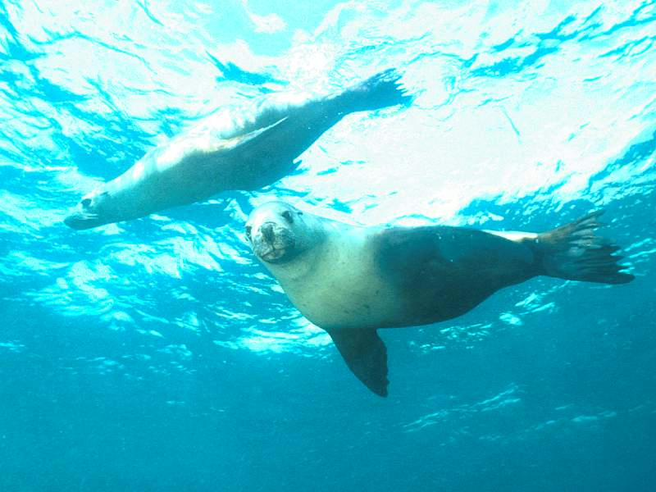

Slide 17
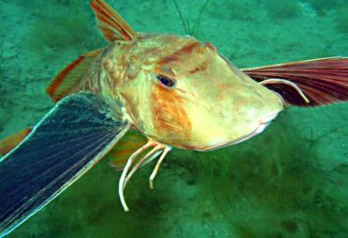
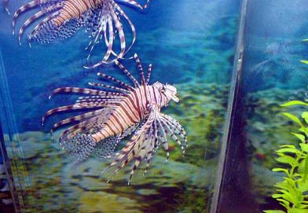
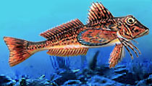
Морской петух

Slide 18
Cинквейн
Тема (1 существительное)
рыбы
Описание темы (2 прилагательных)
плавающие позвоночные
дышат, питаются,
размножаются
Описание действия (3 глагола)
  «Рыбы нуждаются в охране»
Фраза из 4 слов, выражающая
личное отношение к теме
Слово, отражающее суть темы
позвоночные

Slide 19
Домашнее задание
1. Понаблюдать за движениями рыб в аквариуме, ответить на вопросы (стр. 110 учебник)
2. Отметить правильные высказывания
(№79 стр. 43 р.т.)
3. Составить рассказ о рыбах.
4. Приготовить дополнительный материал
по теме «Рыбы»

